Slide 1

Un vistazo a AVANTICA

Slide 2


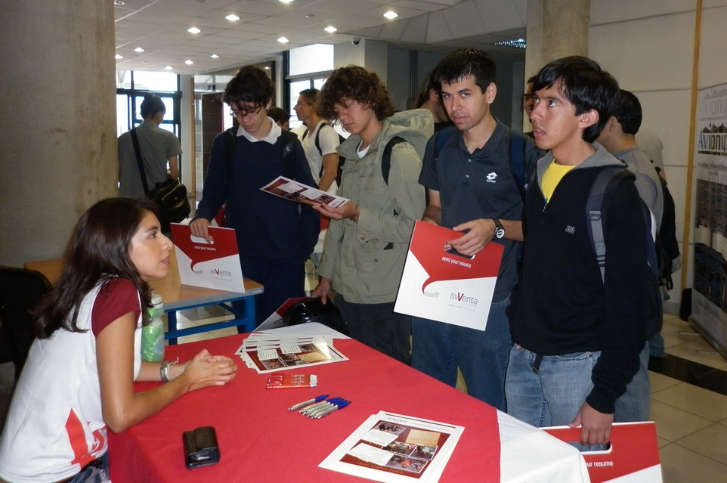

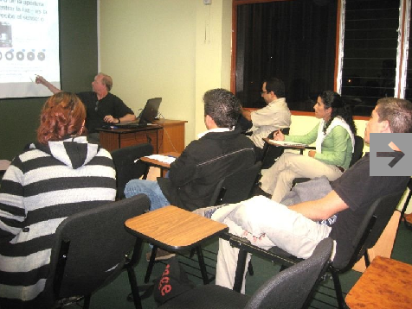

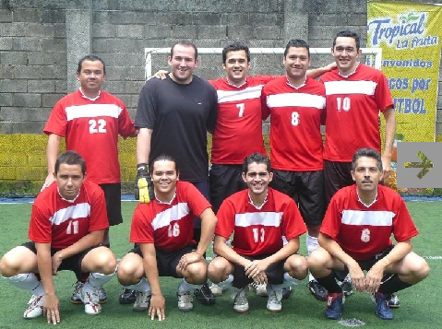

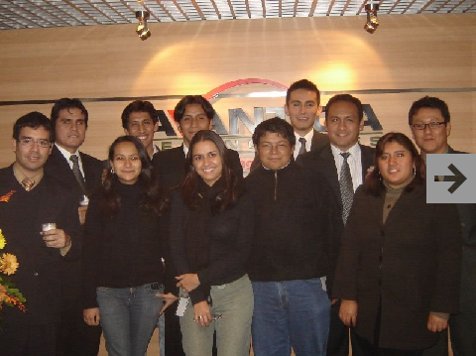
Acerca de Avantica
Avantica Technologies es un proveedor líder en Servicios de Ingeniería de Software.
Nuestros equipos de desarrollo trabajan en colaboración con los propietarios del producto para crear soluciones que destacan en el mercado.
20+ años de experiencia
1800+ proyectos completados satisfactoriamente
Centros de desarrollo en Perú y Costa Rica
Servicios a escala global, a través de oficinas comerciales en Perú, California, New York y Costa Rica
Soluciones innovadoras en:
Desarrollo de productos
Aseguramiento de la calidad
Desarrollo Móvil
Desarrollo especializado para sector bancario

Slide 3

Avantica Alrededor del Mundo
San José, Costa Rica
Nuestro centro de desarrollo inicial
Julio 2012 – Liberia, Costa Rica
Feb 2010 – Nueva York
Sept 2009 – San Carlos, Costa Rica
Ago 2006 – Lima, Perú
Lima, Peru
Nuestro centro de desarrollo de más rápido crecimiento
New York, USA
Expansión hacia la costa Este enfocada en ventas y mercadeo
Silicon Valley, USA
Oficinas Corporativas Centrales
San Carlos, Costa Rica
Centro de desarrollo en el Norte de Costa Rica
Liberia, Costa Rica
Centro de desarrollo en el Noreste de Costa Rica
Partners, Costa Rica
SEO/SEM
Desarrollo de Software

Slide 4
¿Qué Hacemos?
Ingeniería de Software
QA
Desarrollo Móvil
Desarrollo Banca

Slide 5
Posicionamiento
CALIDAD & CUMPLIMIENTO

Slide 6






































Empresas que confían en Nosotros

